Slide 1
Processo Administrativo
Prof: Paulo Sidney
Disciplina: Gestão Organizacional

Slide 2
FUNÇÕES ADMINISTRATIVAS - PLANEJAMENTO
Qual o conceito de planejamento e quais os três tipos de filosofias do planejamento?
Quais os seis passos que constituem o processo de planejamento? Explique-os.
Defina o planejamento estratégico e apresente suas principais características
Defina planejamento tático. Quais os planos táticos geralmente englobado por esse tipo de planejamento?
O que é planejamento operacional e quais os tipos de planos operacionais?

Slide 3
FUNÇÕES ADMINISTRATIVAS –
ORGANIZAÇÃO
Qual o conceito de organização como função administrativa?
O que é estrutura organizacional?
Explique o que é estrutura vertical e apresente seus três fatores principais.
Qual a definição sobre desenho departamental e quais as cinco abordagens de departamentalização?

Slide 4
FUNÇÕES ADMINISTRATIVAS –
DIREÇÃO
Qual o conceito da função administrativa DIREÇÃO ?
Quais os estilos de direção, segundo Douglas Mc Gregor? Explique-as.
Apresente os quatros sistemas administrativos propostos por Likert.
Qual o papel proposto para a Direção, segundo a teoria comportamental?
Quais as características da Teoria Z, proposta por Ouchi?

Slide 5
FUNÇÕES ADMINISTRATIVAS –
CONTROLE
Qual o conceito da função administrativa controle?
Quais são as etapas ou fases do processo de controle? Explique cada uma delas.
O que são controles estratégicos? Cite os vários tipos existentes.
O que são controles táticos? E quais os tipos mais importantes?
O que são controles operacionais? Cite exemplos.

Slide 6

FUNÇÕES ADMINISTRATIVAS
                Q
Por que planejar?

Slide 7

FUNÇÕES ADMINISTRATIVAS
Planejamento:
Define o que a organização pretende fazer no futuro e como deverá fazê-lo.
Define os objetivos para o futuro desempenho organizacional e decide sobre os recursos e tarefas necessários para alcança-los.

Slide 8
Os seis passos do processo de planejamento
Definição dos Objetivos
Para onde queremos ir?
Verificar a situação atual
Onde estamos agora?
Desenvolver premissas em relação ao futuro
O que temos pela frente?
Analisar as alternativas
de ação
Quais são os caminhos possíveis?
Escolher uma alternativa
Qual é o melhor caminho?
Implementar o plano e avaliar os resultados
Como iremos percorrê-lo

Slide 9
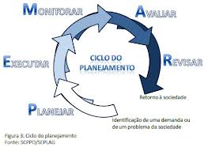
Planejamento
Produz planos que se baseiam em objetivos e nos melhores procedimentos para alcança-los adequadamente
Tomada antecipada de decisões

Slide 10
Benefícios do planejamento
Foco e flexibilidade (adaptação)
Melhoria na coordenação
Melhorias no controle
Administração do tempo

Slide 11
As premissas do planejamento
Presente
Futuro
Onde
estamos
agora
Situação
atual
Onde
pretendemos
chegar
Objetivos
pretendidos
Planejamento
Planos

Slide 12
Tipos de planejamento
Nível Organizacional
Tipo de Planejamento
Conteúdo
Amplitude
Institucional
Estratégico
Genérico e sintético
Macrorientado
Aborda organização como todo
Intermediário
Tático
Menos genérico e mais detalhado
Aborda cada unidade organizacional separadamente
Operacional
Operacional
Detalhado
e analítico
Microrientado aborda cada operação separadamente

Slide 13
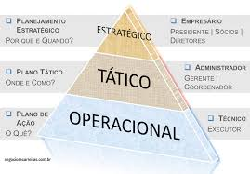
Tipos de Planejamento

Slide 14
Características do planejamento Estratégico
É orientado para o futuro (longo prazo)
Global e sistêmico
Processo de construção de consensos
Forma de aprendizado organizacional: ambiente complexo, competitivo e mutável
Assenta-se sobre três parâmetros: a visão de futuro, os fatores ambientais e os fatores internos

Slide 15
Planejamento Estratégico

Slide 16
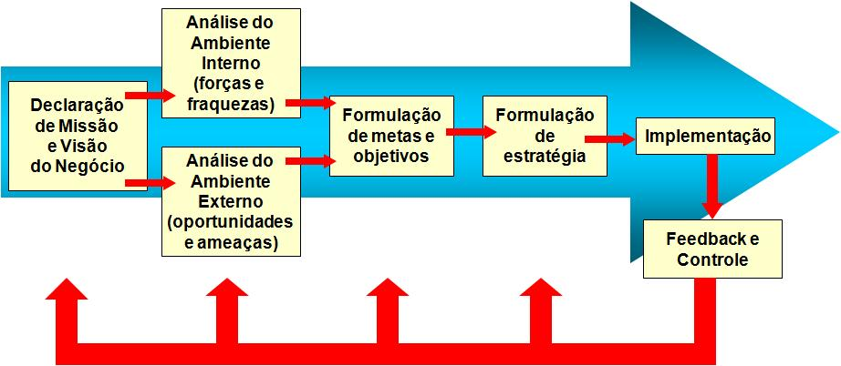
Planejamento Estratégico

Slide 17
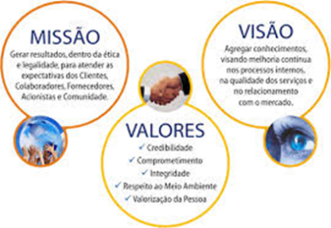
Planejamento Estratégico
MISSÃO:
Define o papel da organização na sociedade.
Declaração da utilidade da instituição para seus clientes.
Reflete os valores da organização e sua vocação.
Deve ser clara, excitante e inspiradora.
Deve servir como motivação para as pessoas.
Deve gerar forte senso de organização, identidade e propósitos do negócio.

Slide 18
Planejamento Estratégico
Exemplos de Missão
Banco do Brasil
Ser a solução em serviços e intermediação financeira, atender às expectativas de clientes e acionistas, fortalecer o compromisso entre os funcionários e a Empresa e contribuir para o desenvolvimento do País.
Google
Oferecer a melhor opção de busca na Internet tornando as informações mundiais acessíveis e úteis.

Slide 19
Planejamento Estratégico
Visão
É o que a instituição gostaria de ser.
Aonde seria ideal chegar.
Normalmente subjetiva.
Espelha o perfil e as características dos dirigentes.
Baseada mais na intuição do que em análises objetivas.
Posteriormente confirmada pelo planejamento estratégico.
Exemplo:
Kodak: Ser líder mundial em imagens.

Slide 20
Planejamento Estratégico
Valores
Conjunto de princípios culturais, ideológicos, morais e éticos que devem caracterizar a instituição e pautar a conduta de seus integrantes.
Delimitam atitudes e ações estratégicas, táticas e operacionais
Exemplo:
Ética, comprometimento com o cliente, qualidade...

Slide 21
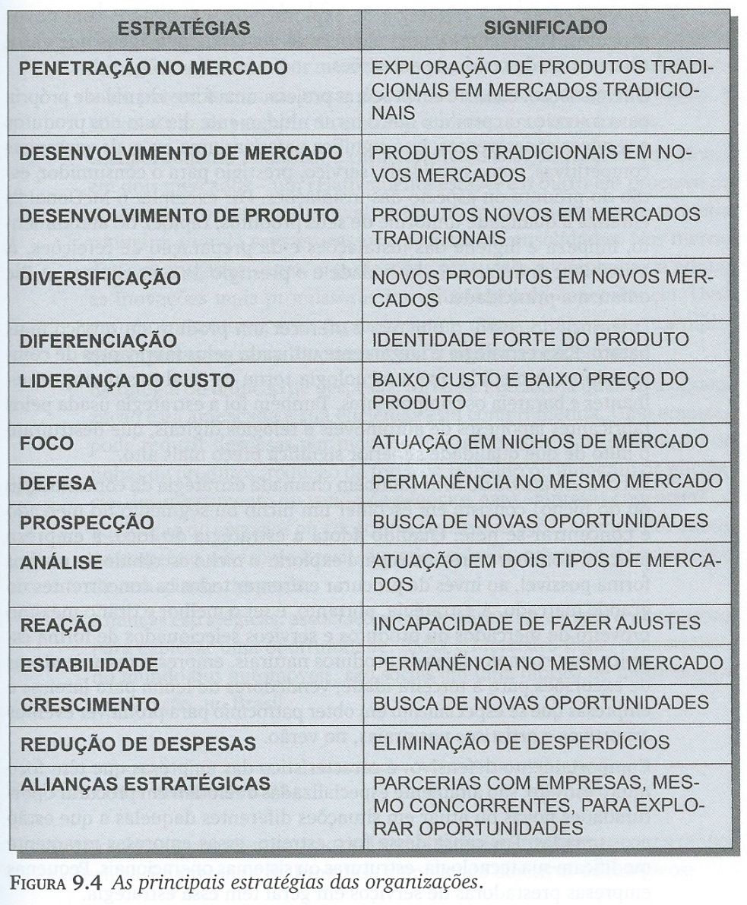
Planejamento Estratégico
Estratégias: são respostas aos desafios e oportunidades do ambiente e dos sistemas internos
Estabelece as formas de competir ou de realizar a missão, as prioridades, a alocação de recursos e os objetivos a longo prazo da organização

Slide 22
Planejamento Estratégico
:
são propósitos específicos, alvos a serem atingidos ao longo de determinado período de tempo, que, em conjunto, resultarão no cumprimento da missão da organização
Exemplos: Melhorar a imagem da organização, Aumentar o volume das vendas, promover a qualificação dos gerentes
OBJETIVOS

Slide 23
Planejamento Estratégico
Objetivos estratégicos:
Manter posição de liderança entre as empresas da indústria automobilística no Brasil, no segmento de carros populares (Volkswagen).
Suplantar o líder entre as redes de televisão (SBT)
Tornar-se uma empresa líder no mercado de material esportivo e não apenas de calçados esportivos (Nike)

Slide 24
Planejamento Estratégico
:
S : específico
M : mensurável
A: Alcancável
R: Relevante
T: temporal
META
IMPORTANTE
A meta mensura o que o objetivo deseja alcançar em forma de números.

Slide 25
Planejamento Estratégico
OBJETIVO 1: Aumentar o faturamento em 20% em 2006.
METAS
Aumentar a satisfação de nossos clientes em relação ao atendimento de 60% para 90% até setembro de 2006.
Diminuir de 5% para 3% o percentual de mercadorias devolvidas durante o ano de 2006.
Aplicar 2% do faturamento em material de divulgação.

Slide 26
Planejamento Estratégico
OBJETIVO 2: aumentar a lucratividade líquida da empresa de 10% para 13% em 2006.
METAS
Diminuir de 5% para 3% o percentual de mercadorias devolvidas durante o ano de 2006.
Diminuir os custos dos produtos vendidos em 5% durante o ano de 2006.
Aumentar em 10% a produtividade por funcionário em 2006.

Slide 27
Planejamento Estratégico
Como você vê a si mesmo daqui a cinco anos? Enumere quantos objetivos puder e seja específico em todos eles, abordando todos os aspectos de sua vida.
Com base nos objetivos estabelecidos, defina suas metas pessoais para os 12 meses de 2015

Slide 28
Planejamento Tático
Envolve uma determinada unidade organizacional: Departamento ou divisão
Os planos Táticos geralmente são desenvolvidos para as áreas:
Planos de Produção: métodos, tecnologias para produção
Planos financeiros: captação e aplicação do dinheiro
Planos de Marketing: requisitos de venda, distribuição de bens e serviços no mercado
Planos de Rec Humanos: recrutamento, seleção....

Slide 29
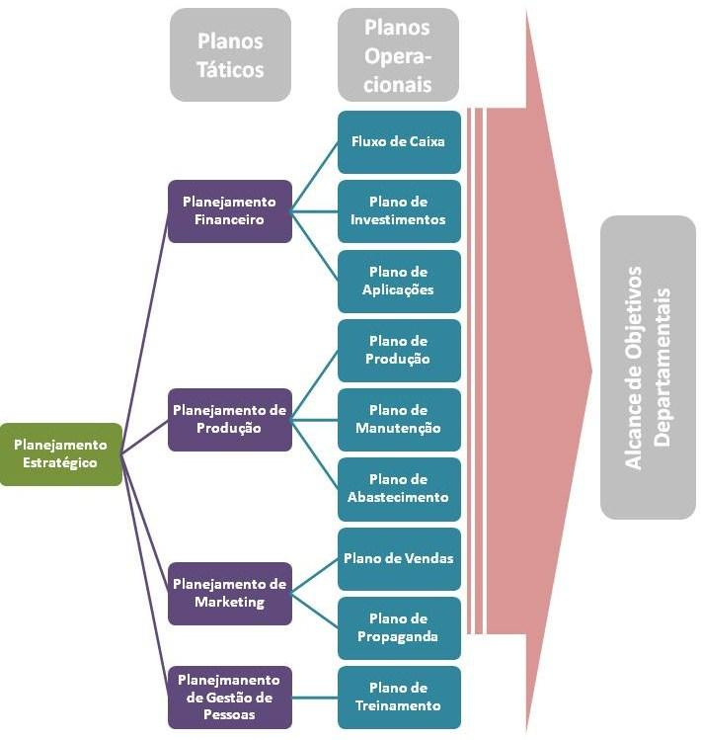

Slide 30
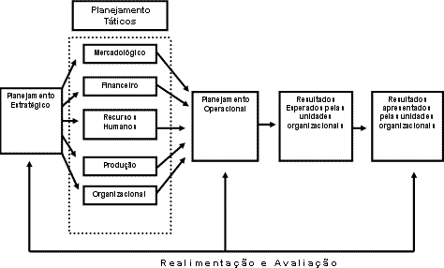
Planejamento Tático
Envolve uma determinada unidade organizacional: Departamento ou divisão

Slide 31
Planejamento Operacional
Planos operacionais nas diversas áreas e funções
Estão voltados para a eficiência (ênfase nos meios) - Procedimentos: rotinas -fluxo
- Orçamentos: dinheiro
Classifica-se
-Cronograma: atividade x tempo
- avaliação dos riscos

Slide 32
Os quatro tipos de planos operacionais
Relacionados com métodos de trabalho;
Fluxogramas;
.
Relacionado com o dinheiro;
Orçamento;
Relacionados com o tempo;
Cronograma.
Relacionados com o comportamento;
Regras e normas;

Slide 33
Fluxograma (Flowchart)
Gráfico que representa cada fase de um processo, identificando, de forma clara, as operações e os envolvidos.
Também conhecido como:
  Carta de fluxo do processo
  Gráfico de processamento
  Gráfico de seqüência

Slide 34
Fluxograma - Objetivos e Vantagens
Objetivos:
  Padronizar a representação de métodos administrativos
  Permitir maior rapidez da descrição de métodos administrativos
  Facilitar leitura e entendimento
  Melhorar a análise
  Facilitar localização e identificação dos pontos mais importantes
Vantagens:
  Levantamento e análise de qualquer método administrativo
  Apresentação real do funcionamento
  Visualização integrada de um método administrativo
    Repercussões
  Uso de convenções e símbolos (facilita a leitura)

Slide 35
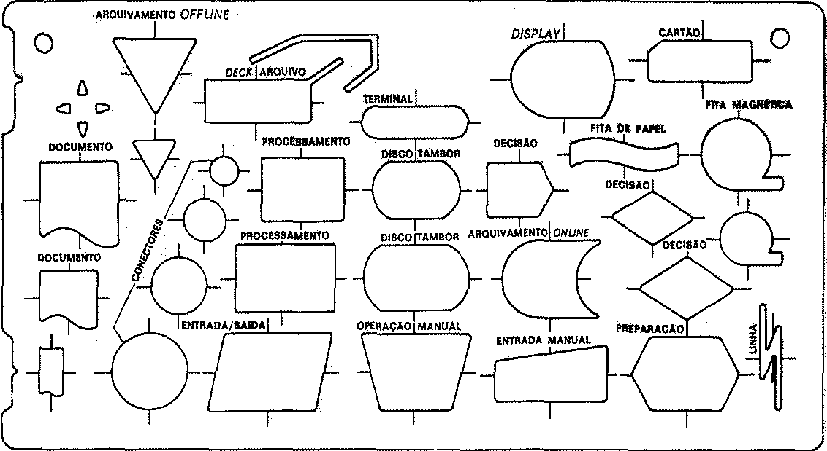
Simbologia – Gabarito

Slide 36
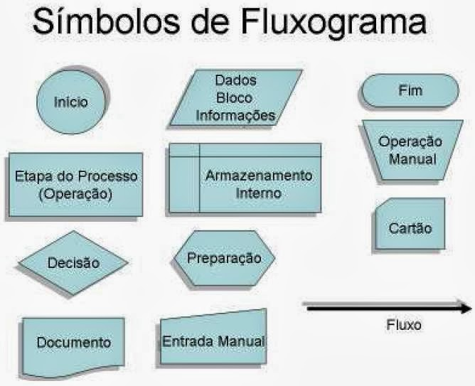
Simbologia

Slide 37
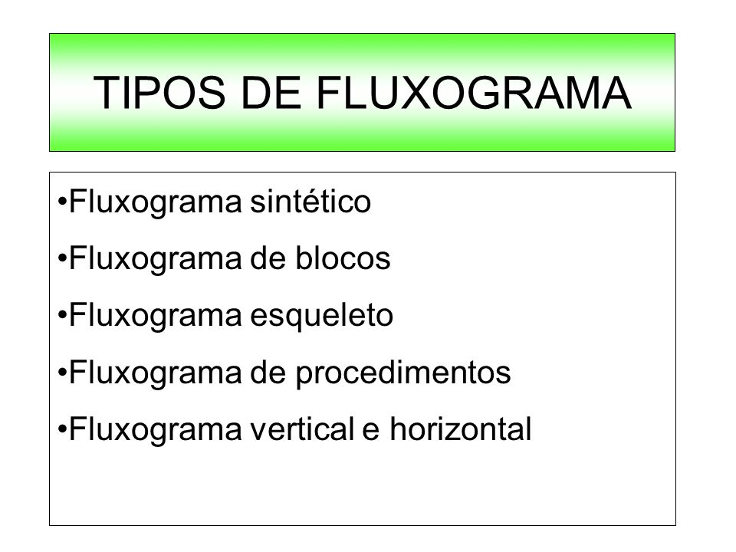
Técnicas e Tipos de Fluxogramas
Existem diversos tipos de fluxogramas:
  Fluxograma Vertical
  Fluxograma Sintético
  Fluxograma de Blocos
  Fluxograma Esqueleto
  Fluxograma de Procedimentos
1. Início
2. Processo
3. Decisão
4
5

Slide 38
Fluxograma de Blocos
Apresenta uma simbologia mais rica
Visão de sistema: É utilizado para representar graficamente as entradas, as operações e processos, saídas, conexões, decisões, arquivamentos que constituem o fluxo
É o mais utilizado pelas empresas
- Usado no levantamento de processos existentes
- Usado na descrição de novos processos

Slide 39
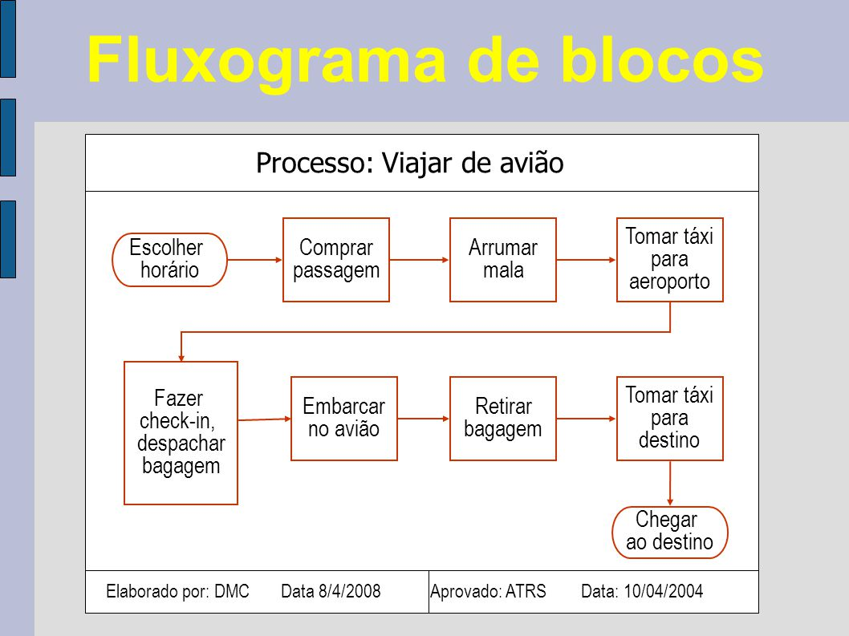
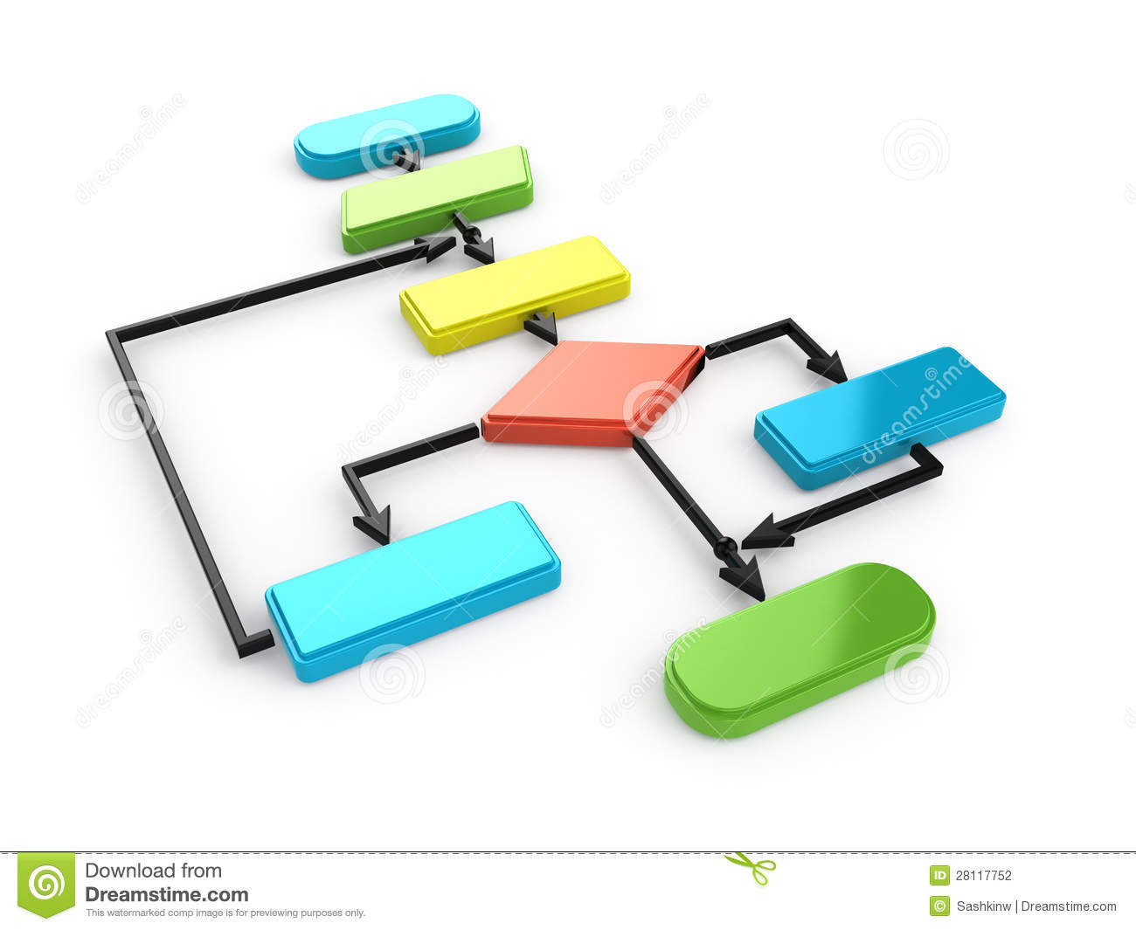
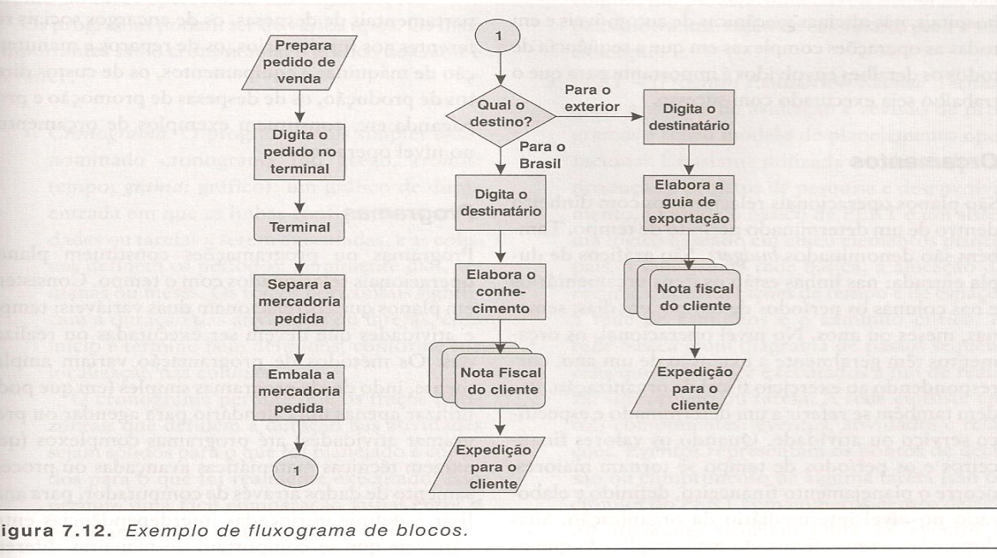
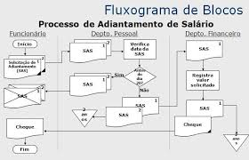
Procedimento 1 - Fluxograma de Blocos

Slide 40
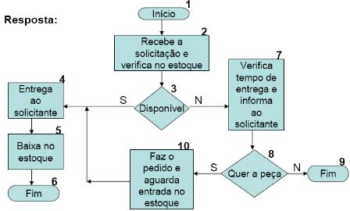
Procedimento 1 - Fluxograma de Blocos

Slide 41
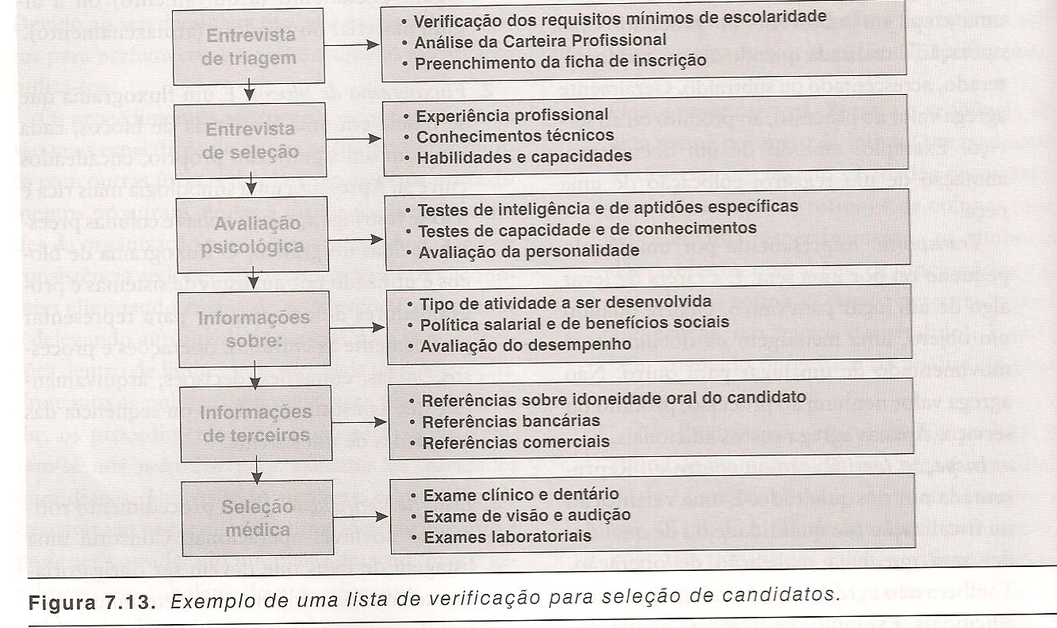

Procedimento 2 - Listas de Verificação

Slide 42
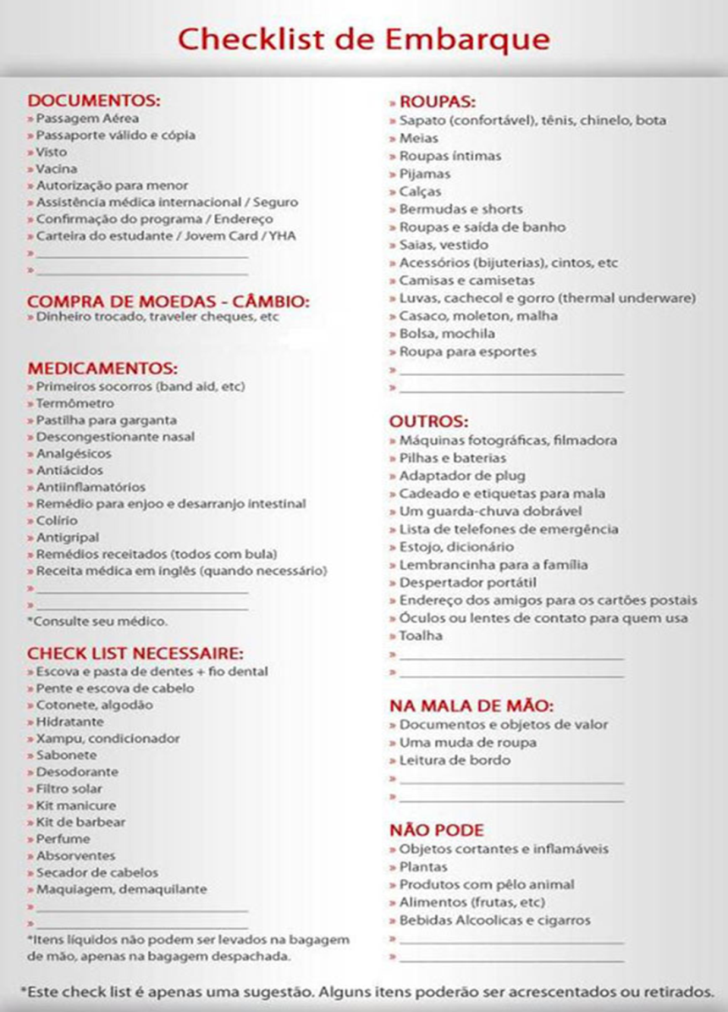
Procedimento 2 - Listas de Verificação

Slide 43
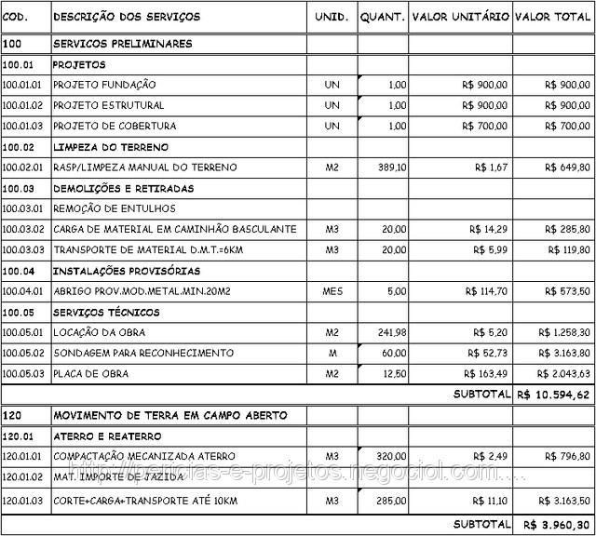
Orçamentos

Slide 44
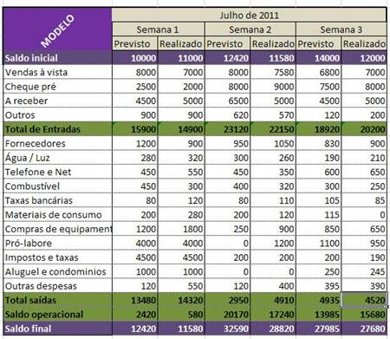
Tipos de Orçamento
FLUXO DE CAIXA
Disponibilidade de dinheiro para saldar compromissos de curto prazo (falta de liquidez)

Slide 45
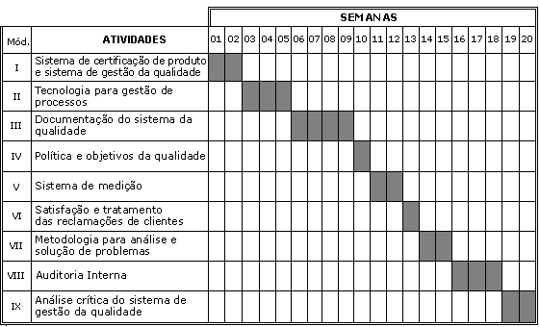
Programa - Cronograma

Slide 46
Avaliação de Riscos
Riscos: são eventos ou condições que afetam a realização ou o resultado das atividades, podendo ameaça-las.
Exemplos: possibilidade de chuva é um risco para qualquer evento ao ar livre
Planejamento operacional: os riscos devem ser identificados e analisados com o propósito de reduzir sua ocorrência ou minimizar suas consequências.

Slide 47
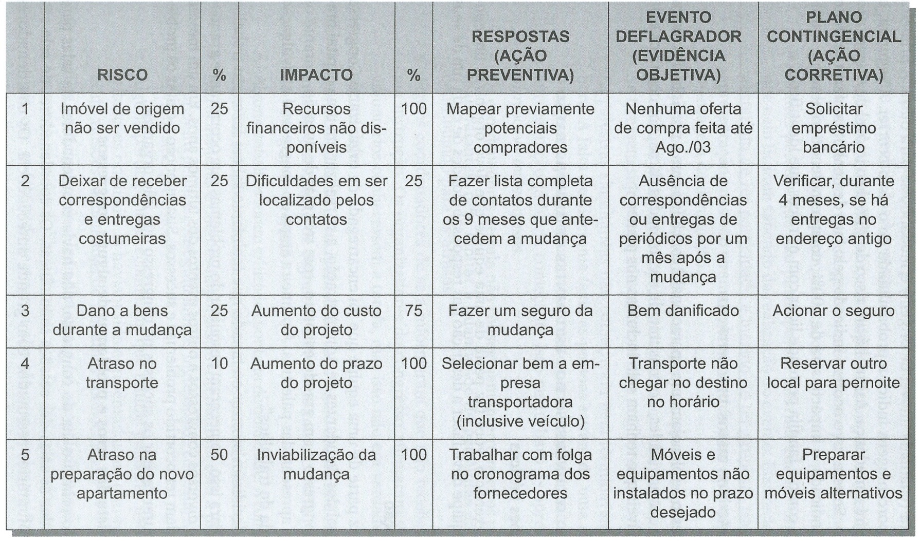
Avaliação de Riscos – projeto de mudança de residência

Slide 48
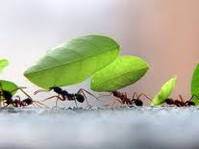
Processo Administrativo
Organização
Visa estabelecer os meios e recursos necessários para possibilitar a realização do planejado.
Ato de organizar, estruturar e integrar os recursos e os órgãos incumbidos de sua administração

Slide 49
Organização
Organizar conduz à criação da Estrutura Organizacional:
Conjunto de tarefas formais atribuídas às Unidades Organizacionais e às pessoas.
As relações de subordinação, linhas de autoridade, responsabilidade pelas decisões, número de níveis hierárquicos e amplitude administrativa
As comunicações para assegurar coordenação eficaz entre órgãos e pessoas.

Slide 50
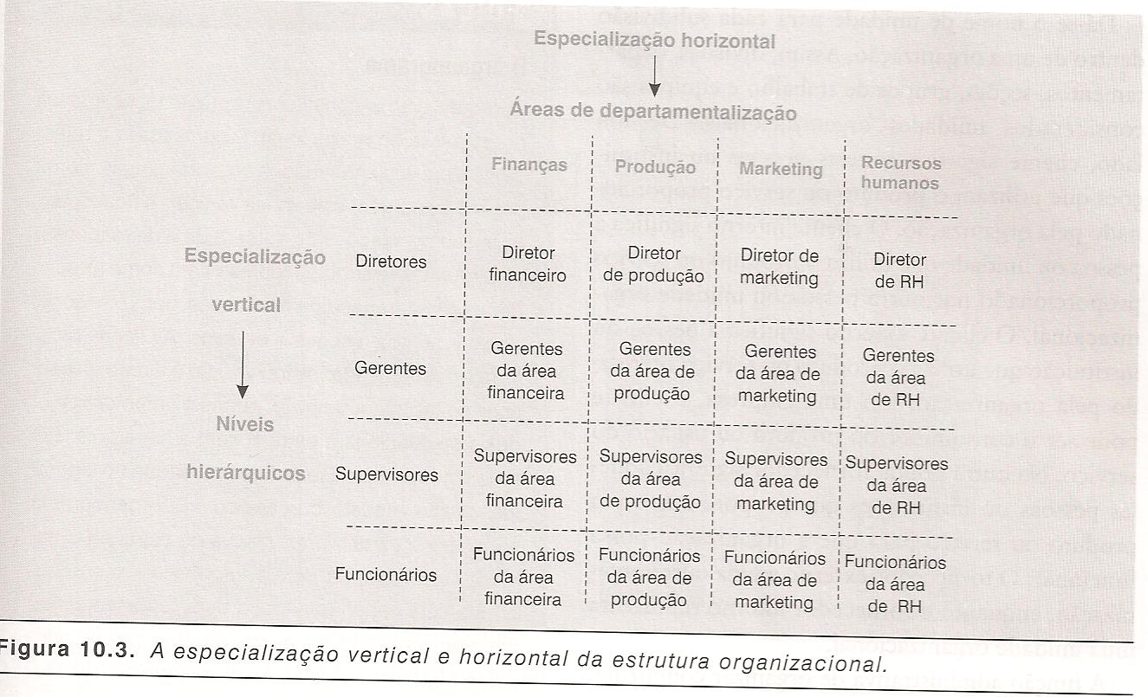
Estrutura Vertical e Horizontal

Slide 51
Organograma
Tem por objetivo representar a organização formal
Demonstra os diversos órgãos, seus posicionamentos, via hierárquicas e as linhas de autoridade e subordinação
Órgãos de linha: comandam e tomam decisões
Órgãos de assessoria: orientam e prestam serviços
Clássico: Os órgãos são representados por retângulos

Slide 52
Organograma
Assessorias e comitês: retângulos ou círculos
Ligações hierárquicas: representadas por linhas cheias vertical ou horizontal
Ligações funcionais ou técnicas: linhas interrompidas tracejadas vertical ou horizontal
-----------------------
Ligações de cooperação ou fiscalização: linhas interrompidas pontilhadas ............................

Slide 53
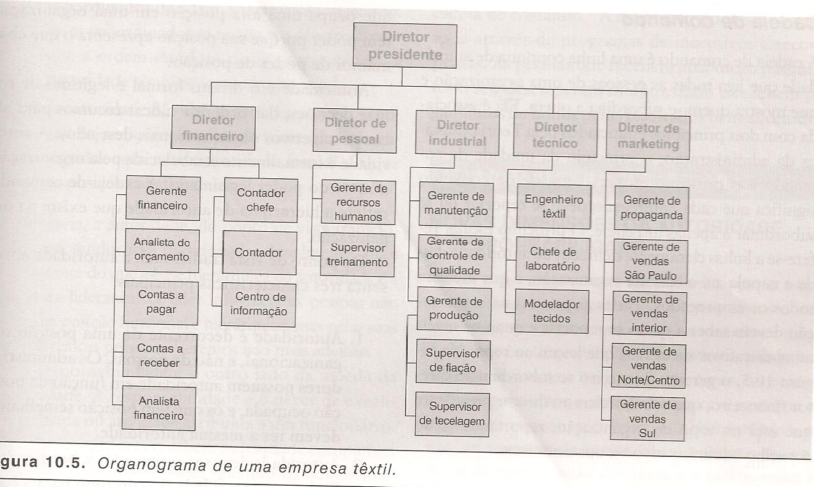
Organograma

Slide 54
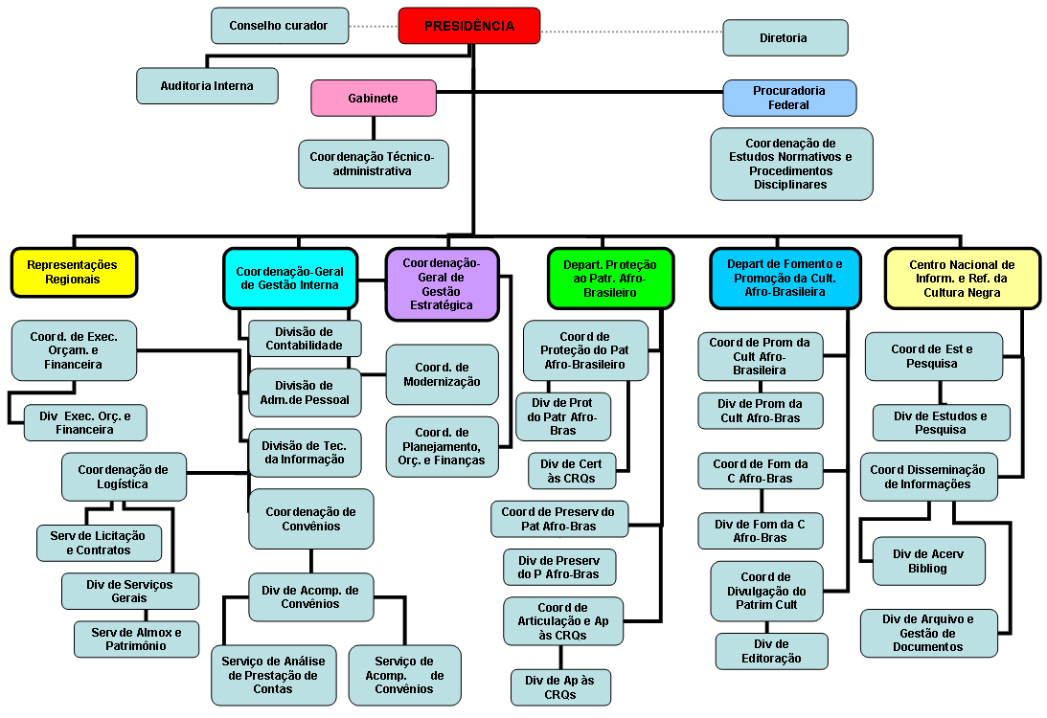
Organograma

Slide 55
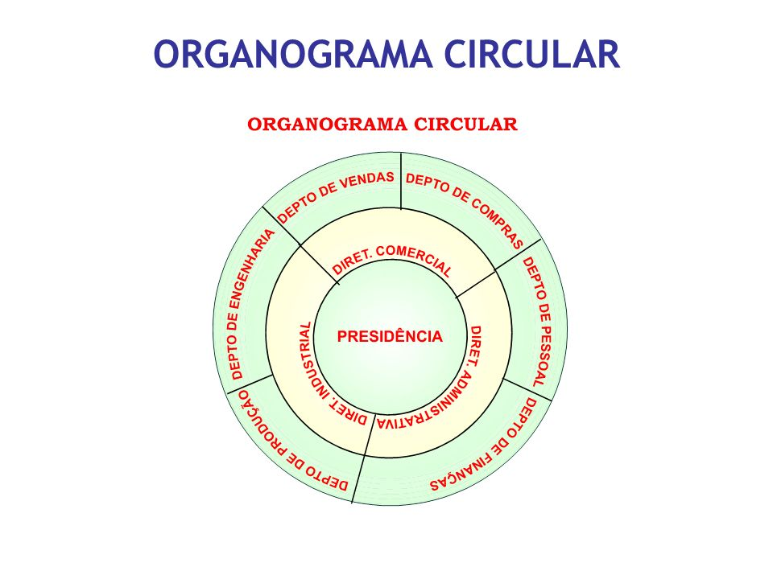
Organograma

Slide 56
Organização
Estrutura Vertical: envolve três fatores principais:
Hierarquia Administrativa: execução de tarefas e deveres de maneira eficiente e eficaz
Amplitude Administrativa: significa o número de empregados que devem se reportar ao administrador.
Grau de centralização ou descentralização: refere-se à concentração ou dispersão da autoridade para decidir.

Slide 57
Organização
Hierarquia Administrativa
Divisão do trabalho
Cadeia de Comando
Autoridade, responsabilidade e delegação
Autoridade de linha e staff

Slide 58
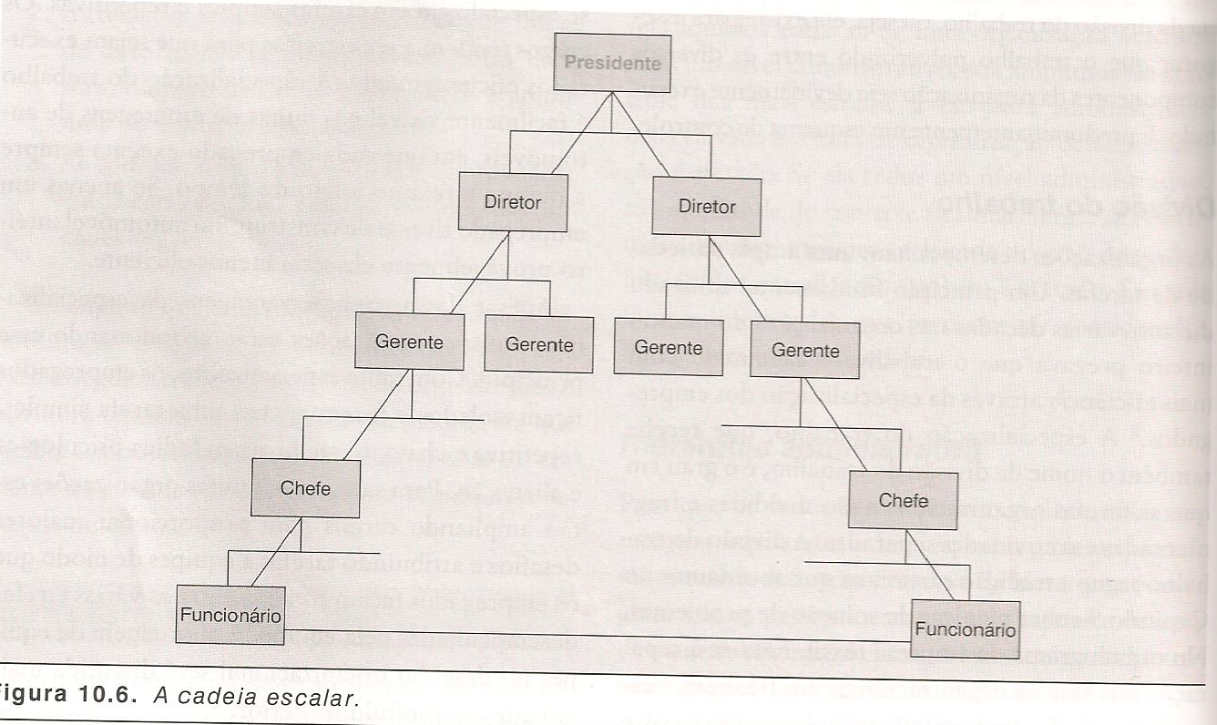
Cadeia de comanndo

Slide 59

Organização
Amplitude Administrativa
A AMPLITUDE ESTREITA (mais administradores para menor número de subordinados) tende a produzir estruturas organizacionais ALTAS E ALONGADAS
Custo administrativo maior – 4 níveis administrativos

Slide 60

Organização
Amplitude Administrativa
A AMPLITUDE DE CONTROLE LARGA permite custos administrativos baixos (menos administradores para cuidar de um maior número de pessoas)
Estruturas organizacionais MAIS ABAIXAS e ACHATADAS
2 níveis administrativos

Slide 61
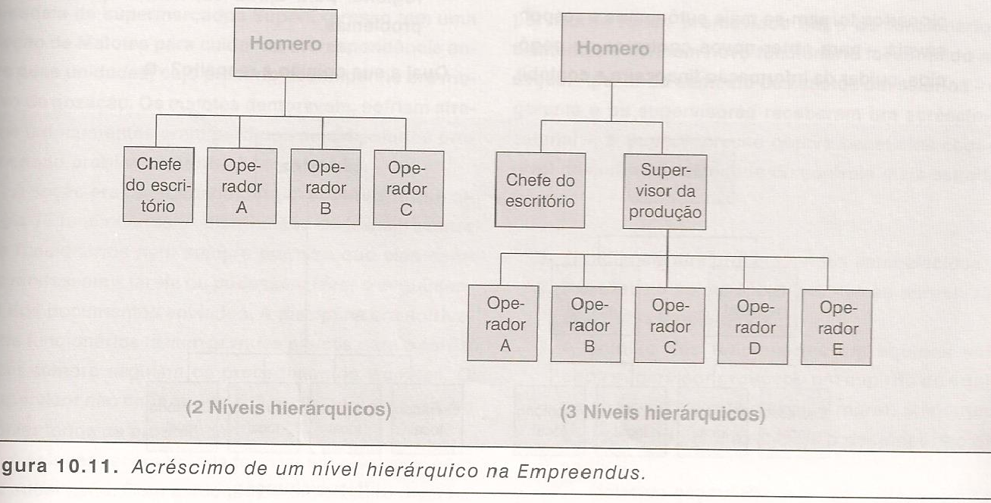
Acréscimo de nível hierárquico

Slide 62
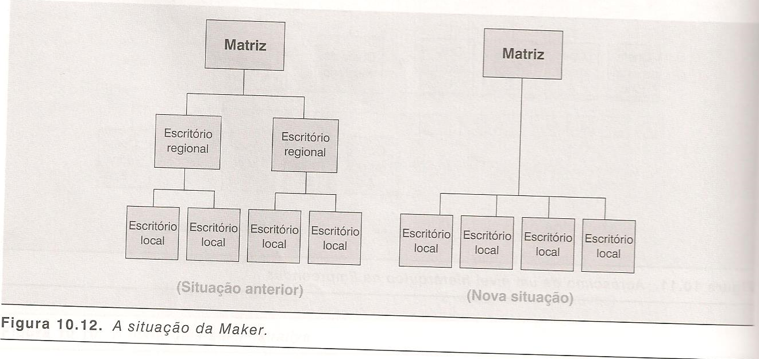
Redução de nível hierárquico

Slide 63
Organização
Centralização/Descentralização: autoridade para decidir
Vantagens da Centralização
Maior controle
Custos: ex: função de compras (economia de escala)
Novas tecnologias: rapidez da informação

Slide 64
Organização
Centralização/Descentralização: autoridade para decidir
Vantagens da Descentralização
Agilidade
Independência
Novas tecnologias: informação em tempo real

Slide 65
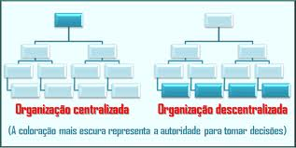
Organização
Centralização/Descentralização: descentralizar para agilizar ou centralizar para padronizar?

Slide 66
Organização
Desenho Departamental: refere-se à especialização horizontal da organização
ESTRUTURAS PERMANENTES
5 tipos de Departamentalização
FUNCIONAL
PRODUTOS
CLEINTES
TERRITÓRIOS
ÁREAS DO CONHECIMENTO

Slide 67
Organização
Funcional: mais utilizada e constitui agrupamento baseado nas habilidades similares, comuns de trabalho e conhecimento técnico.
Aplicado a um grande numero de situações para organizações:
Começo de sua vida
Pequeno porte
Grande porte – operações simples (um produto ou serviço, clientes pouco diversificados)

Slide 68
DEPARTAMENTALIZAÇÃO POR FUNÇÃO
DIRETOR
GERAL
DIRETORIA DE FINANÇAS
DIRETORIA DE PRODUÇÃO
DIRETORIA DE MARKETING
DIRETORIA DE REC HUMANOS
DIRETORIA
DE
RECURSOS HUMANOS
PESSOAL
SERVIÇOS GERAIS
SEGURANÇA
BENEFÍCIOS

Slide 69
Organização
2. DEPARTAMENTALITALIZAÇÃO POR PRODUTO/SERVIÇO
Empresa trabalha com vários produtos ou serviços que apresentam diferenças importantes entre si,
Pode ser melhor administrado individualmente
Pode ser usado tanto para empresas industriais ou comerciais

Slide 70
DEPARTAMENTALIZAÇÃO POR PRODUTO
GERÊNCIA GERAL DE
VENDAS
GERÊNCIA DE VENDAS DA
DIVISÃO TÊXTIL
GERÊNCIA DE VENDAS DA
DIVISÃO FARMACÊUTICA
GERÊNCIA DE VENDAS DA
DIVISÃO QUÍMICA
GERENTE GERAL DE VENDAS
VEÍCULOS NOVOS
VEÍCULOS USADOS
PEÇAS E SERVIÇOS

Slide 71
DEPARTAMENTALIZAÇÃO POR CLIENTES
Apropriado para organizações com diferentes tipos de clientes.
Busca a garantia da satisfação do cliente.
Lojas de departamentos
Fabricantes de certos produtos (alimentos, veículos, vestuários) – indústria como consumidor final
Agências de propaganda
Bancos

Slide 72
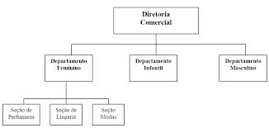
DEPARTAMENTALIZAÇÃO POR CLIENTES

Slide 73
DEPARTAMENTALIZAÇÃO POR CLIENTES
GERENTE GERAL
ADMINISTRAÇÃO E FINANÇAS
ATENDIMENTO
CRIAÇÃO E PRODUÇÃO
ATENDIMENTO
EMPRESAS
BANCOS
GOVERNO

Slide 74
DEPARTAMENTALIZAÇÃO POR ÁREA GEOGRÁFICA
Empresa opera numa área grande ou em locais diferentes– unidade para cada território.
Recomendado para caso de clientes dispersos
Muito comum para organizar as áreas de vendas e de prestação de serviços
Matriz (produtivas e administrativas)

Slide 75
DEPARTAMENTALIZAÇÃO POR ÁREA GEOGRÁFICA
DEPARTAMENTO
DE
VENDAS
FILIAL
MOSSORÓ
FILIAL
AÇU
FILIAL
MACAU
DEPARTAMENTO DE
TRANSPORTE
REGIÃO
CENTRO
REGIÃO
NORTE
REGIÃO
SUL
REGIÃO
NORDESTE

Slide 76
DEPARTAMENTALIZAÇÃO POR
ÁREAS DO CONHECIMENTO (organização por disciplinas)
Departamentos criados para realizar atividades especializadas nas diferentes áreas do conhecimento (linhas de produtos).
Escolas, laboratórios, institutos de pesquisas.
Promove a concentração de pessoas com as mesmas competências e interesses similares,

Slide 77
DEPARTAMENTALIZAÇÃO POR
ÁREAS DO CONHECIMENTO (organização por disciplinas)
REITORIA
DIREITO
NEGÓCIOS
ENGENHARIA
ARQUITETURA
NEGÓCIOS
ECONOMIA
ADMINISTRAÇÃO
CONTABILIDADE

Slide 78
Organização
ESTRUTURAS AVANÇADAS
MATRICIAL
PROJETOS
REDES

Slide 79
DEPARTAMENTALIZAÇÃO MATRICIAL
Matricial: é a combinação de departamentalização funcional e divisional na mesma organização.
Estrutura mista: atenção a produtos, regiões e funções ao mesmo tempo
OBS: Quebra do principio da unidade de comando.
Cada subordinado atende a dois chefes simultaneamente
Enfatiza a descentralização

Slide 80
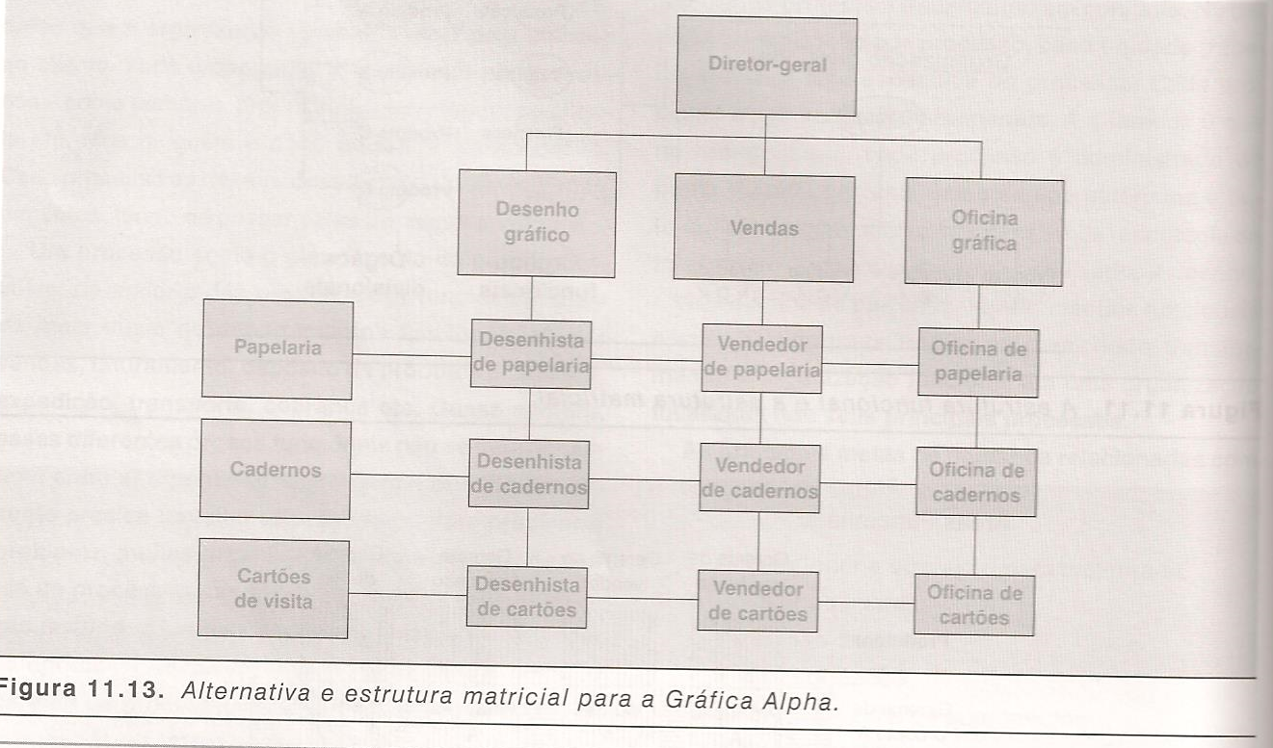
Exemplo: Matricial
FUNCIONAL
DIVISIONAL

Slide 81
DEPARTAMENTALIZAÇÃO
POR PROJETO
Aqui as pessoas trabalham em equipes e recebem atribuições temporárias, uma vez que o projeto tem data de inicio e término.
Por exemplo:
uma firma contábil poderia designar um sócio (como administrador de projeto), um contador sênior, e três contadores juniores para realizar uma auditoria requerida um cliente.

Slide 82
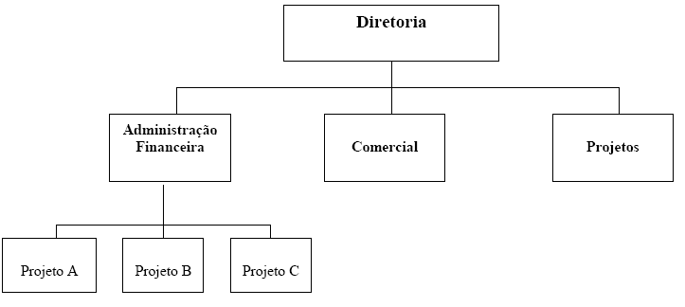
DEPARTAMENTALIZAÇÃO POR PROJETO

Slide 83
Organização
5. Abordagem em redes (networks structure): significa que uma empresa desagrega suas principais funções em companhia separadas, que são interligadas por uma organização central.
Organograma circular ou estrelado
Surgimento das organizações virtuais ou não físicas

Slide 84
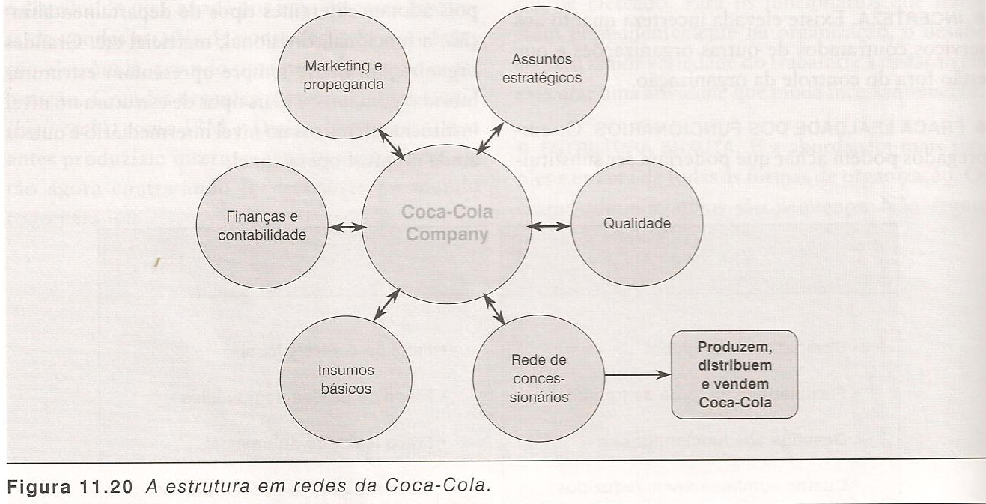
Ex abordagem em redes – Coca Cola

Slide 85

Processo Administrativo
Direção
Refere -se ao relacionamento interpessoal do administrador com seus subordinados
Ativar e motivar as pessoas a alcançarem os objetivos organizacionais
Envolve influência, comunicação, orientação, motivação e lideranças para as pessoas desempenharem suas tarefas.

Slide 86
Direção
Estilos de Direção, segundo McGregor
Teoria X: direção dos subordinados de maneira rígida, intensiva, fiscalizadora e com desconfiança.
Não há delegação de responsabilidades
Pessoas respondem com falta de interesse e estímulo, pouco esforço e baixa produtividade

Slide 87
Direção
Teoria y:
Direção com maior participação, liberdade, responsabilidade e respeito
Delega e ouve opiniões e compartilha desafios
Ambiente democrático
Pessoas respondem com iniciativa, prazer no trabalho, dedicação, envolvimento pessoal, entusiasmo e elevada produtividade.

Slide 88
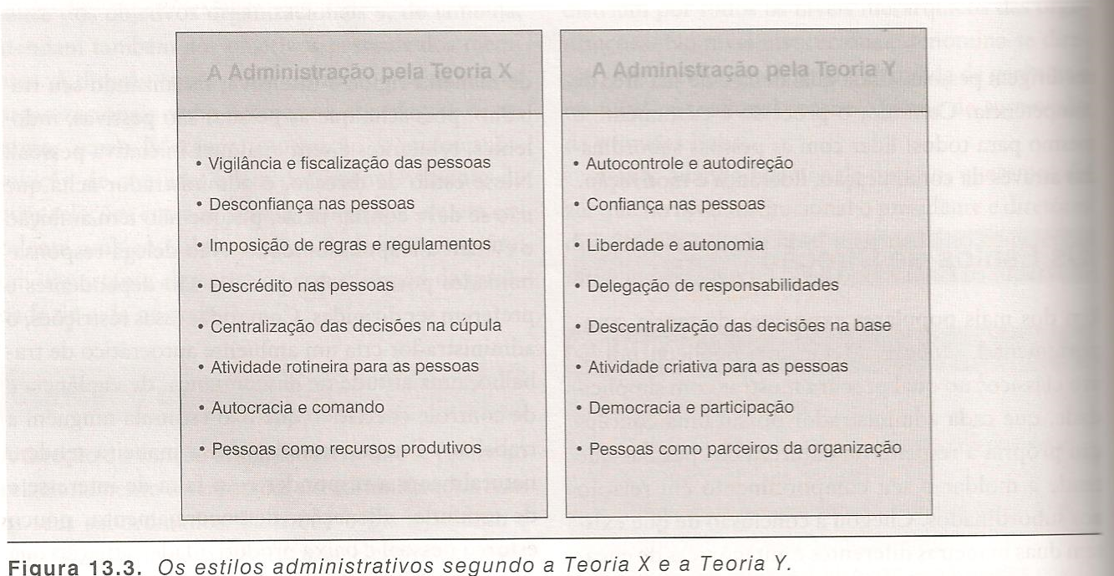
Estilos X versus Y

Slide 89
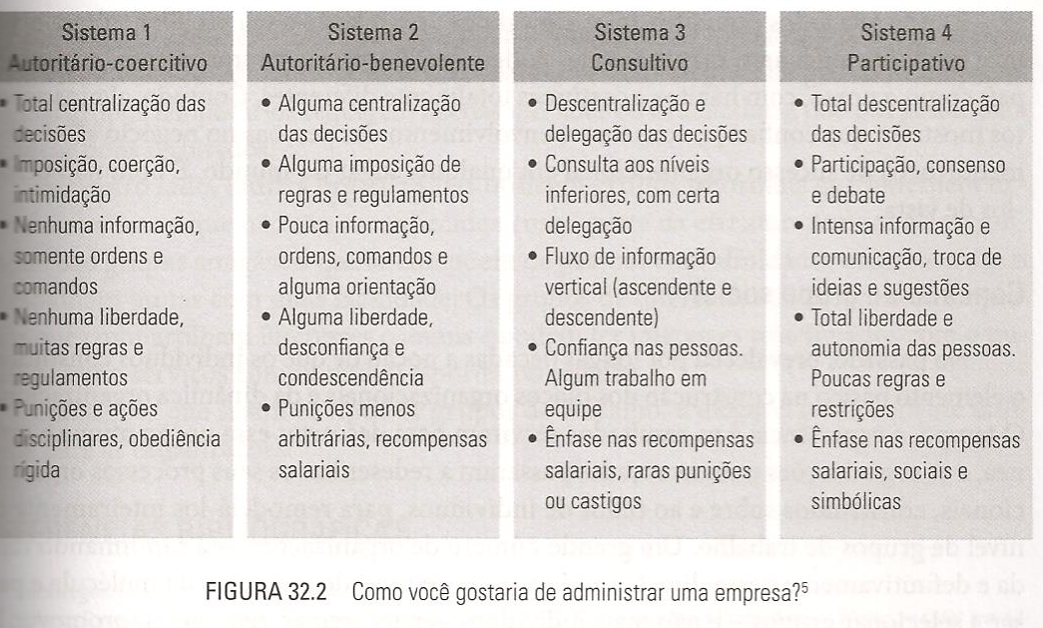
Direção
Quatro sistemas administrativos ( Likert).

Slide 90
Direção
Teoria Z (Ouchi): esquema de administração adotado pelos japoneses:
Filosofia de emprego a longo Prazo
Poucas promoções verticais e movimentos em cargos laterais
Ênfase no planejamento e no desenvolvimento da carreira
Participação e consenso na tomada de decisões
Envolvimento dos funcionários

Slide 91
Conceito de equipe
No ambiente de trabalho: é um grupo de pessoas com habilidades complementares e que trabalham em conjunto para alcançar um propósito comum e pelo qual são coletivamente responsáveis.
Uma equipe gera sinergia

Slide 92
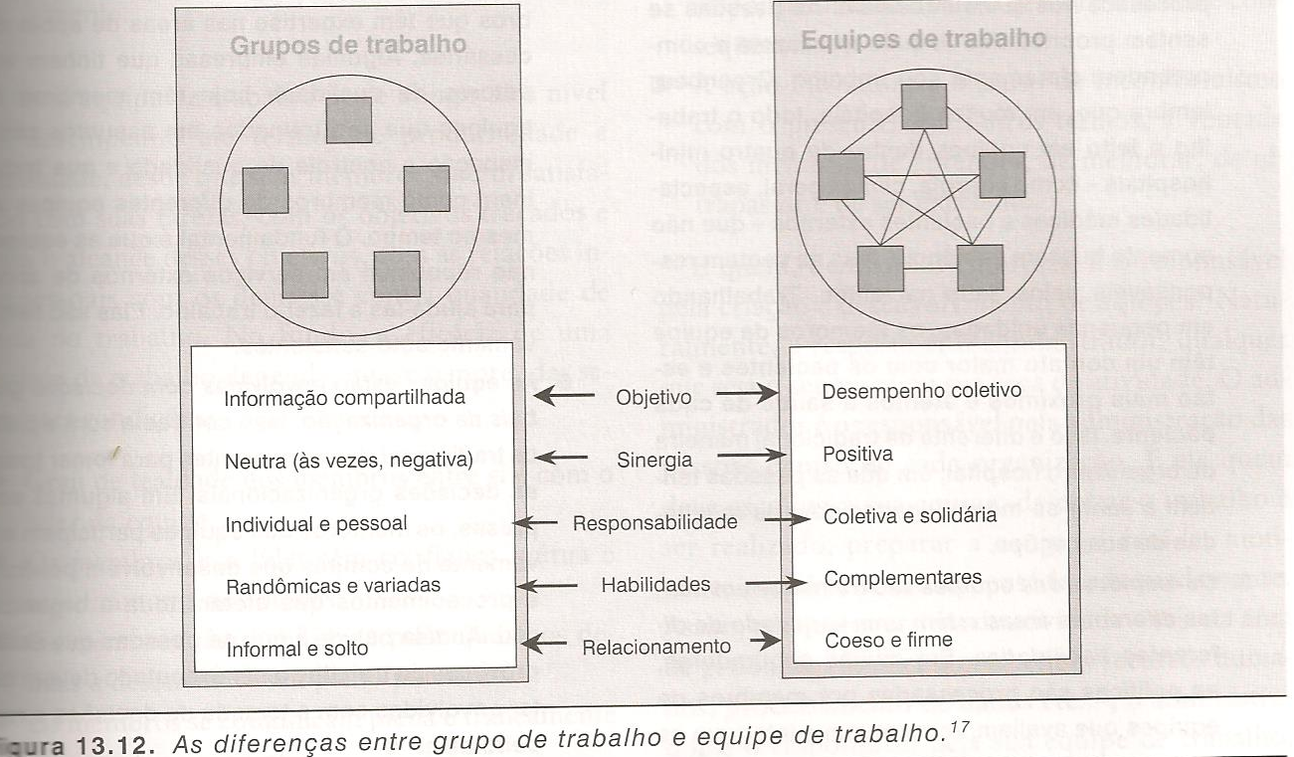
Diferenças entre grupo e equipe

Slide 93

Processo Administrativo
Controle
Acompanhamento, a monitoração e avaliação de desempenho da organização.
Aplicação das correções necessárias
Verificação se tudo transcorre conforme o planejado, organizado e dirigido.

Slide 94
Etapas do controle
Estabelecimento de objetivos ou padrões de desempenho
Avaliação ou mensuração do desempenho atual
Comparação do desempenho atual com os objetivos ou padrões estabelecidos
Tomada de ação corretiva para corrigir possíveis desvios de anormalidades.

Slide 95
O processo de Controle
Estabelecimento de objetivos ou padrões de desempenho (modelos/referência):
Padrões de quantidade: volume de produção, total de vendas
Padrões de qualidade: qualidade de produto ou serviços, índice de medição (baixo número de rejeição, 5, 10%?)
Padrões de tempo: tempo de processamento de pedidos
Padrões de custos: custo de estocagem de matéria-prima

Slide 96

As quatro fases do controle
Estabelecimento
de padrões
Ação
corretiva
Observação do
desempenho
Comparação do
desempenho
com o padrão

Slide 97
Os quatro tipos de padrões
Padrões
de
Quantidade
Padrões
de
Qualidade
Padrões
de
Tempo
Padrões
de
Custo
Volume de produção
Níveis de estoque
Número de horas trabalhadas
Volume de vendas
Controle de qualidade do produto
Controle de qualidade do processo
Especificações do produto
Controle da Q da matéria-prima
Tempo padrão de produção
Tempo médio de estocagem
Padrões de rendimento
Tempo médio de atendimento
Custo de produção
Custo de estocagem
Custo padrão
Custo médio de financiamento
Tipos
de
Padrões

Slide 98
Tipos de Controle
Controles Estratégicos: sistemas de decisões de cúpula que controlam o desempenho e os resultados da organização.
Balanços contábeis e relatórios financeiros: controle de desempenho global
- Volumes de vendas, de produção, de despesas, custos, lucros, retorno s/ o investimento.

Slide 99
Tipos de Controle
Controle de lucros e perdas: a sobrevivência do negócio depende da lucratividade.
- Demonstrativo de Resultados do Exercício e De Lucros e Prejuízos acumulados
Análise do Retorno sobre Investimento: avalia as diferentes linhas de produtos para verificar onde o capital está sendo mais eficientemente empregado

Slide 100
Tipos de Controle
Controles táticos: unidades organizacionais
Controle Orçamentário: processo de monitorar e controlar as despesas programadas das várias unidades organizacionais (exercício)
Contabilidade de custos: informação s/ distribuição e análise e análise de custos de produtos, serviços, considerando algum tipo de unidade-base (produto/serviço)

Slide 101
Classificação da contabilidade de custos
- Custos fixos: aluguéis, seguros, depreciação, salários
Custos Variáveis: englobam custos de materiais diretos (matérias primas) e custos de mão de mão de obra direta
CT= CF + CV
Ponto de Equilíbrio: é o ponto em que os custos e vendas se equiparam

Slide 102
Tipos de Controle
Controle Operacionais:
Ação Disciplinar: boa parte das ações de controle no nível operacional é realizado sobre as pessoas ou seu desempenho.
- Positiva (recompensas, elogios) ou negativa (punições, demissões)

Slide 103
Tipos de Controle
Controle Operacionais:
Controle de estoques: o propósito do controle de inventário é assegurar que o estoque corresponda ao tamanho certo para as tarefas a serem executadas.
exemplo: Lote Econômico de Compras – LEC (supermercados)
Programação just-in-time: minimização de custos de manter estoques e de comprar ou produzir estoques dentro do estritamente necessário.

Slide 104
Tipos de Controle
Controle Operacionais:
Controle de qualidades: envolve processos de verificação de materiais , produtos e serviços p/ assegurar que eles alcancem elevados padrões
- Aplica-se desde a seleção de matérias-primas e fornecedores até a última tarefa
- Melhora a produtividade, evita desperdícios e reduz a rejeição do cliente.

Slide 105
fim

Slide 106
Tipos de Controle
Ciclo de PDCA: também conhecido como Ciclo de melhoria contínua
abordagem de processos que visam a maximizar a eficiência, com o objetivo de obtenção de excelência.
Pode ser utilizado em qualquer tipo de empresa, como forma de alcançar um nível de gestão melhor a cada dia.

Slide 107
Processo Administrativo
Uma sequência de ações que se sucedem para chegar a um determinado ponto.
É um meio, método ou maneira de conduzir ações/atividades
É o conjunto de sequência das funções administrativas

Slide 108
CARACTERÍSTICAS DO PROCESSO ADMINISTRATIVO
Cíclico e repetitivo: em cada ciclo, o processo tende a melhorar e aperfeiçoar-se continuamente.
É interativo: cada função interage com as demais, influenciando-as e sendo influenciada.
É iterativo: sequência de passos que forma um itinerário sujeito a ajustes e correções.
É sistêmico: processo analisado na sua totalidade

Slide 109
O PROCESSO ADMINISTRATIVO

Slide 110
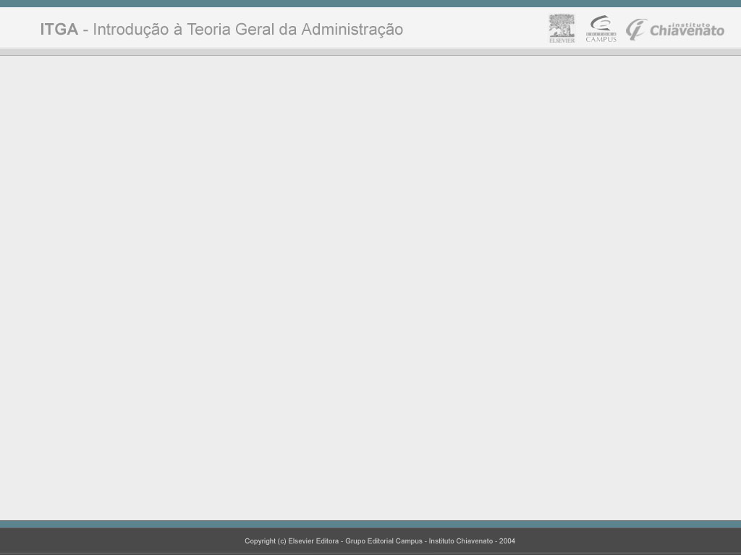
As funções Administrativas
Planejamento Organização Direção Controle
Dividir o trabalho
Designar as
atividades
Agrupar as
atividades em
órgãos e cargos
Alocar recursos
Definir autoridade e responsabilidade
Designar as pessoas
Coordenar os
esforços
Comunicar
Motivar
Liderar
Orientar
Definir a missão
Formular objetivos
Definir os planos para alcançar os
objetivos
Programar as
atividades
Definir os padrões
Monitorar o
desempenho
Avaliar o
desempenho
Ação corretiva

Slide 111
O processo administrativo
Planejamento
Formular objetivos
e os meios para
alcançá-los
Recursos
Humanos
Financeiros
Materiais
Tecnológicos
Informação
Resultados
Desempenho
Objetivos
Produtos
Serviços
Eficiência
Eficácia
Controle
Monitorar as
atividades e
corrigir os desvios
Organização
Modelar o trabalho,
alocar recursos e
coordenar atividades
Direção
Designar pessoas,
dirigir seus esforços,
motivá-las, liderá-las
e comunicar

Slide 112
O PROCESSO ADMINISTRATIVO

Slide 113
O PAPEL DO PROCESSO ADMINISTRATIVO

Slide 114
Processo administrativo como um ciclo repetitivo de eventos

Slide 115
PDCA
Parte da insatisfação com o status quo (cultura organizacional)
Ciclo de PDCA:
Quatro etapas:
1) To plan: planejar a mudança
2) To do : implementá-la
3) To check: verificar o resultado
4) To act correctly: agir corretivamente

Slide 116
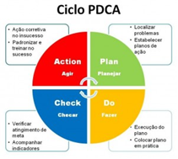
PDCA

Slide 117
Ciclo do PDCA
P = Plan (planejamento) : estabelecer metas e/ou identificar os elementos causadores do problema que impede o alcance das metas esperadas
D = Do (fazer, execução): realizar todas as atividades que foram previstas e planejadas dentro do plano de ação.

Slide 118
Ciclo do PDCA
P = Plan (planejamento) : estabelecer metas e/ou identificar os elementos causadores do problema que impede o alcance das metas esperadas
D = Do (fazer, execução): realizar todas as atividades que foram previstas e planejadas dentro do plano de ação.

Slide 119
Ciclo do PDCA
C = Check (checagem, verificação): monitorar e avaliar constantemente os resultados obtidos com a execução das atividades. Avaliar processos e resultados.
A = Act (ação): Se necessário, traçar novos planos de ação para melhoria da qualidade do procedimento, visando sempre a correção máxima de falhas e o aprimoramento dos processos da empresa.

Slide 120
Ciclo do PDCA
Deve-se evitar na implementação do Ciclo PDCA:
Fazer sem planejar;
Definir as metas e não definir os métodos para atingi-las;
Definir metas e não preparar o pessoal para executá-las;
Fazer e não checar;
Planejar, fazer, checar e não agir corretivamente, quando necessário;
Parar após uma “volta” do ciclo.

Slide 121
Trabalho de grupos
A turma dividida em equipes selecionará uma organização a ser pesquisada, de preferência com natureza distinta (lucrativa, não-lucrativa, pública, etc).
Cada equipe pesquisará sobre a adoção ou não das funções administrativas na organização escolhida, utilizando para tanto com sugestão o seguinte roteiro

Slide 122
Proposta de roteiro
A organização realiza algum tipo de planejamento? É participativo ou restrito à direção? Tipo de planejamento adotado (estratégico, tático ou operacional)?
Com base no organograma identificar as relações de subordinação, linhas de autoridade, responsabilidade pelas decisões, número de níveis hierárquicos e o desenho departamental (funcional, divisional, matricial), se a tomada de decisão é centralizada ou descentralizada

Slide 123
Proposta de roteiro
O estilo de administração adotado se aproxima mais do estilo X ou do estilo y, como a organização motiva seus funcionários para cumprir os objetivos organizacionais e qual a importância (e como é exercida) da liderança (formal, informal)

Slide 124
Proposta de roteiro
Adota algum tipo de controle como ferramenta de gestão (ex balanço contábil ou indicadores financeiros)? Realiza controle de custos (classificação dos custos em fixos, variáveis, etc)? Como assegura a qualidade do produto ou serviço?

